Slide 1
FOTOVOLTAİK
ERASMUS+

Slide 2
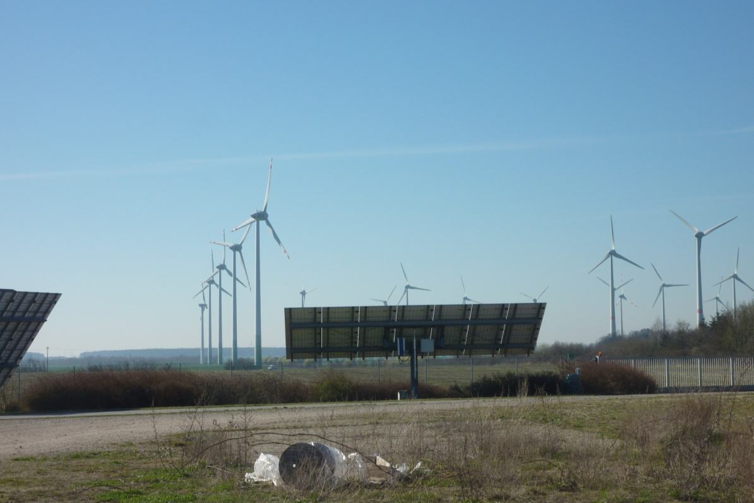
FOTOVOLTAİK..
Güneş ışığını elektrik haline getirir.
Güneş panellerini arazilere veya çatılara kurabiliriz.
Temiz enerjidir. >> Güneş enerjisidir.
Güneşten gelir.

Slide 3
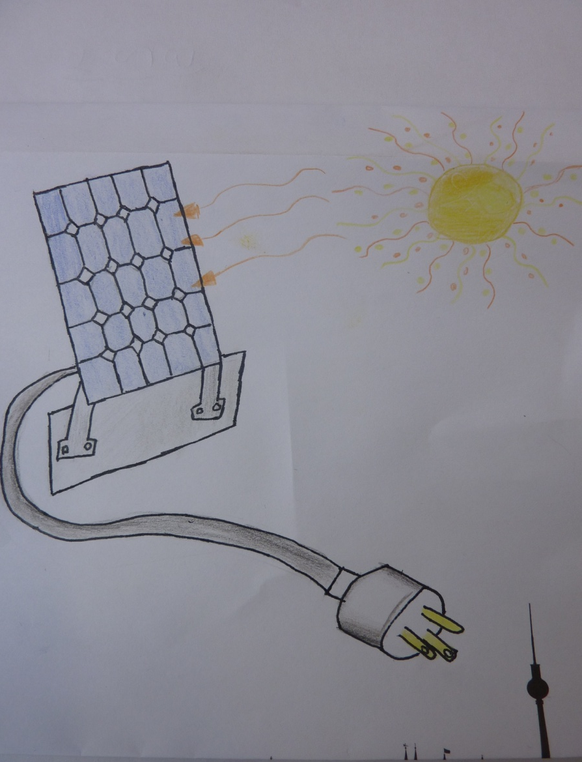
NASIL ÇALIŞIR ?
Güneş pillerinin fotoelektrik etkisini kullanır.Bunlar güneş modülü oluşturmak için bir araya getirilir.Üretilen elektrik;biriktiricilerde depolanabilir veya doğrudan elektrik şebekesine aktarılabilir.

Slide 4
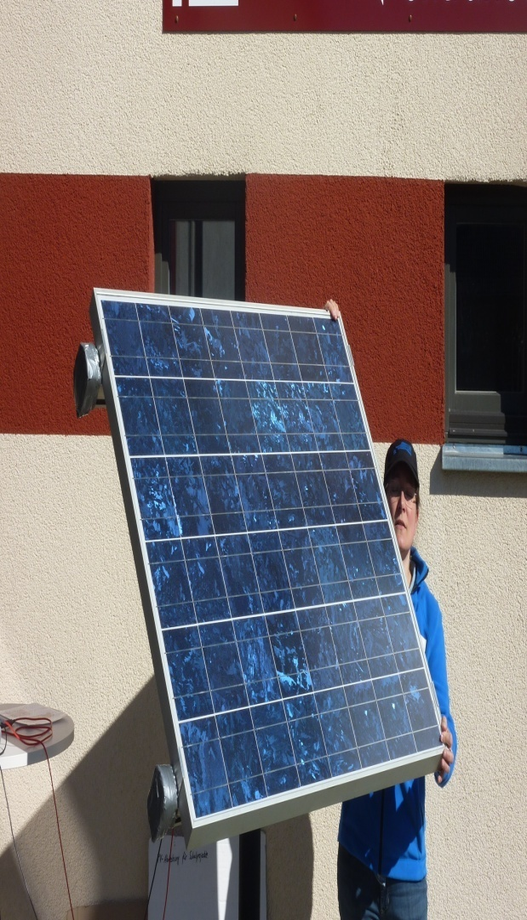
Her 2 dakikada bir hareket edebilirler.
Daha az sıcak;daha çok elektrik.
2,748 MWH üretiyorlar. >> 230V ; 25,5A ; 6100W

Slide 5
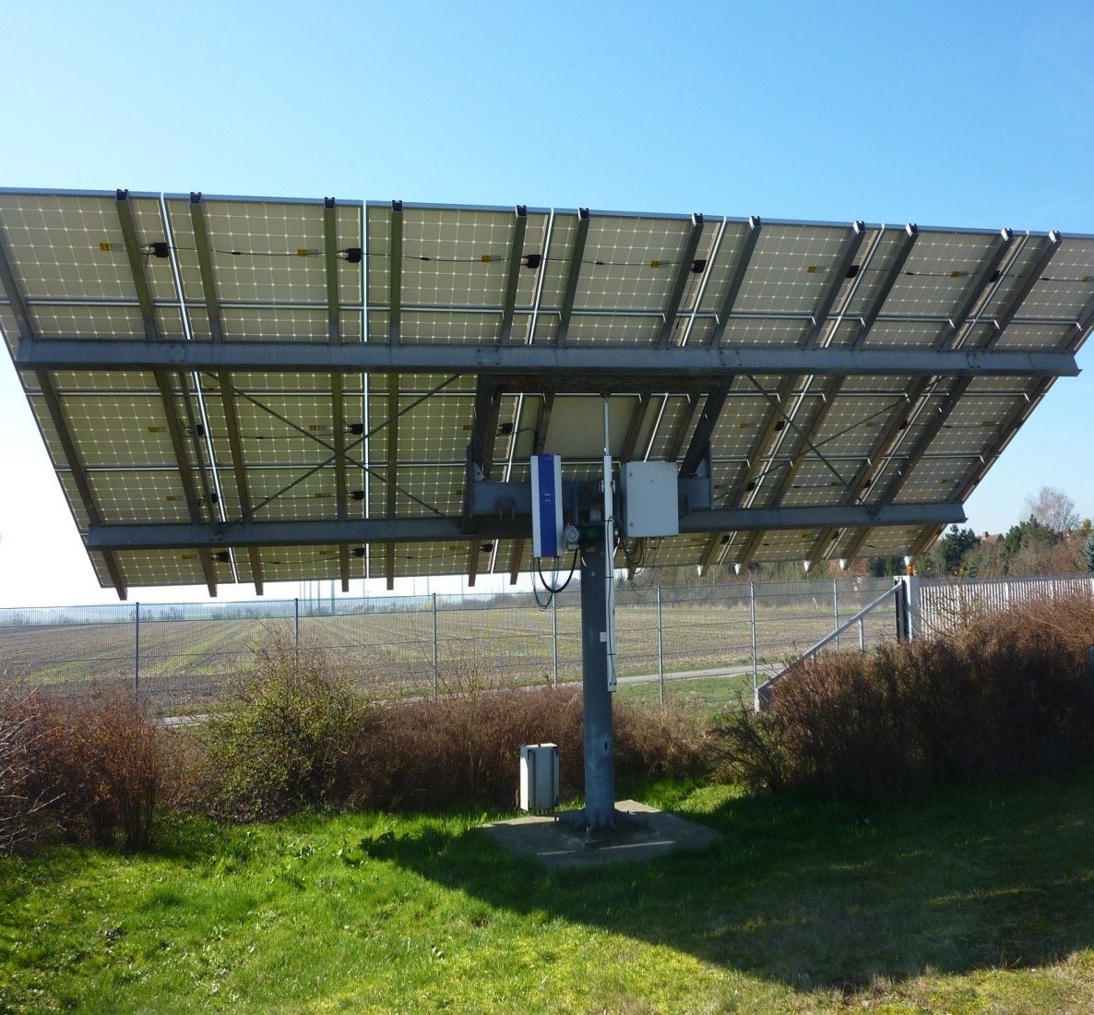
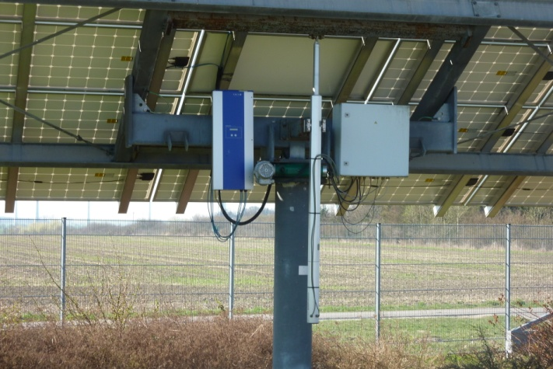
FOTOVOLTAİK ENERJİ ARAZİLERDE..
Paneller genellikle geniş alanlarda inşa edilmişlerdir.Bunlar satılacak kadar büyük miktarda elektrik enerjisi üretmek için kullanılır.

Slide 6
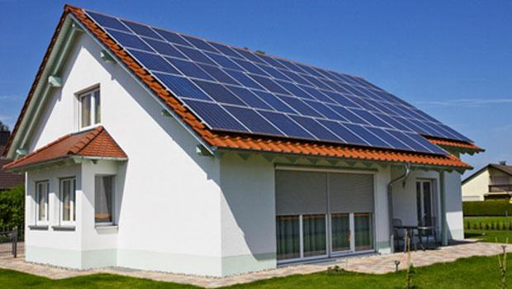
Tüketimi ; evin ısıtılması ve onun için elektrik üretilmesi..

Slide 7
AVANTAJLARI – DEZAVANTAJLARI
Sessiz çalışırlar. | Kurulumu pahalıdır.
Çevreye zarar vermezler. | Her yerde güneş enerjisinden faydalanamazsınız.
Küresel ısınmaya neden olmazlar | Güneşe ihtiyaç vardır.
Asla yok olmazlar çünkü yenilenebilir enerjidir.
Bakımı ucuzdur.

Slide 8




TEŞEKKÜRLER...
>> MATYS , ANGELA , ESİN & KYRA

